Slide 1
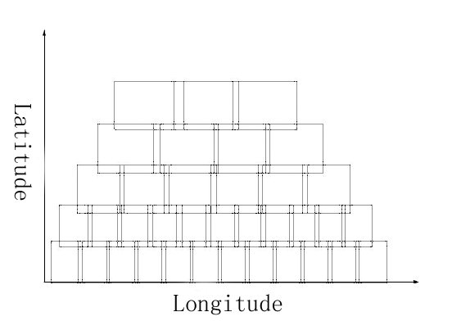
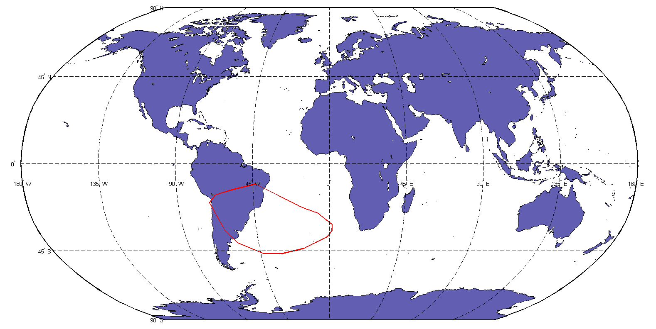
运行条件
视轴与太阳夹角 ≥50°
视轴与月球夹角 ≥40°
视轴与地平线夹角≥70°/30°
视场拼接
望远镜转动与稳定时间
能源平衡，CMG散热
切换中继卫星
南大西洋异常区待机
定期补给、维护、轨控
…
SAA

Slide 2
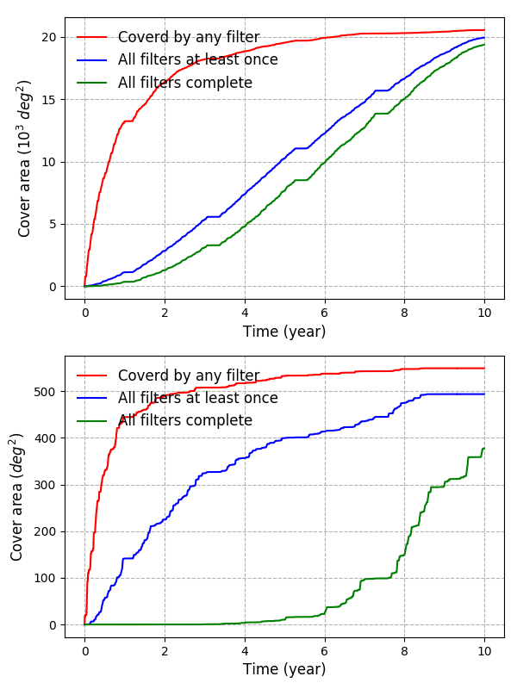
运行仿真结果
The Galactic plane & ecliptic plane can be observed!
Wide-Field: 19353 deg^2
Ultra-Deep: 380 deg^2
obs-time ~ 62%
70%时间巡天，10%停靠，20%其它天文仪器。运行条件/限制尚不完备，待研究透彻。有望完成部分黄道、银盘天区。

Slide 3
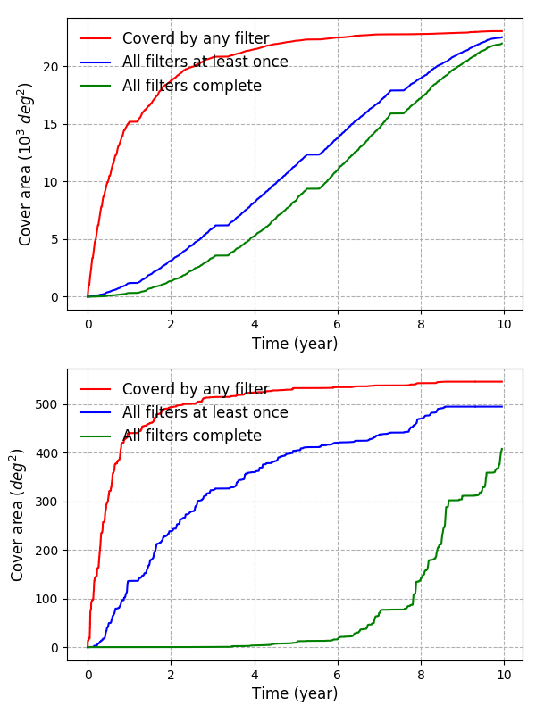
运行仿真结果
The Galactic plane & ecliptic plane can be observed!
Wide-Field: 21988 deg^2
Ultra-Deep: 407 deg^2
obs-time ~ 70%

Slide 4
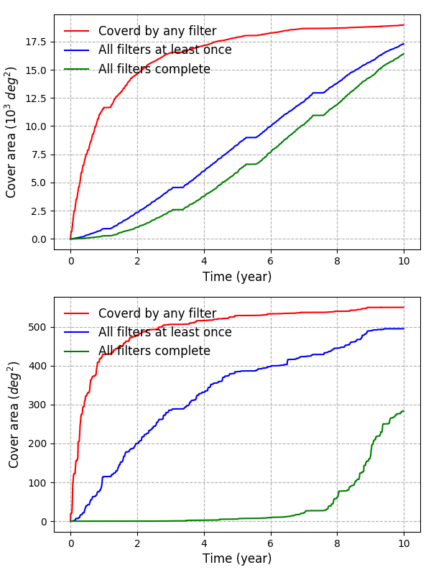
运行仿真结果
The Galactic plane & ecliptic plane can be observed!
Wide-Field: 16643 deg^2
Ultra-Deep: 291 deg^2
故障模式

Slide 5
 | 旧方案 | 新方案
 |  | 正常模式 | 故障模式
62% |  | 19353，380 | 16643，291
70% |  | 21988，407 | 17982，391

Slide 6
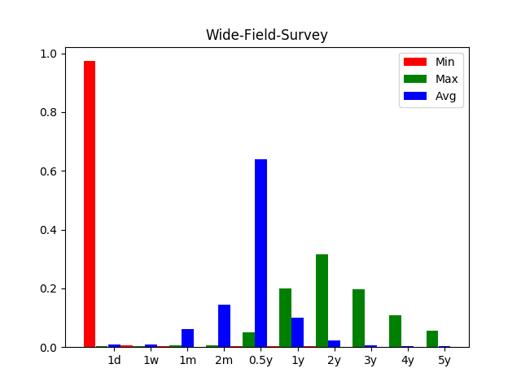
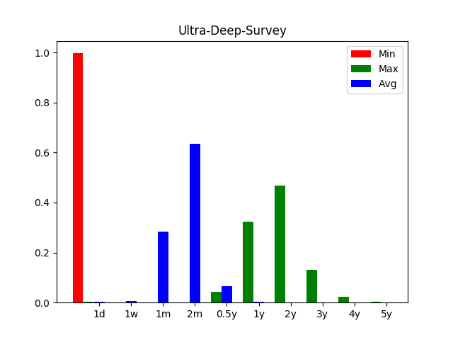
观测间隔统计
相邻两次观测时间间隔（不考虑滤光片是否相同）
为了能够高效地完成巡天观测，难以按指定的时间间隔对同一天区进行观测，因此时域天文不是空间站光学巡天的强项，但如果能针对其运行特点挖掘数据，仍然可以获得大量的时域数据（特别是对波段不敏感的时域现象的数据）。

